Slide 1
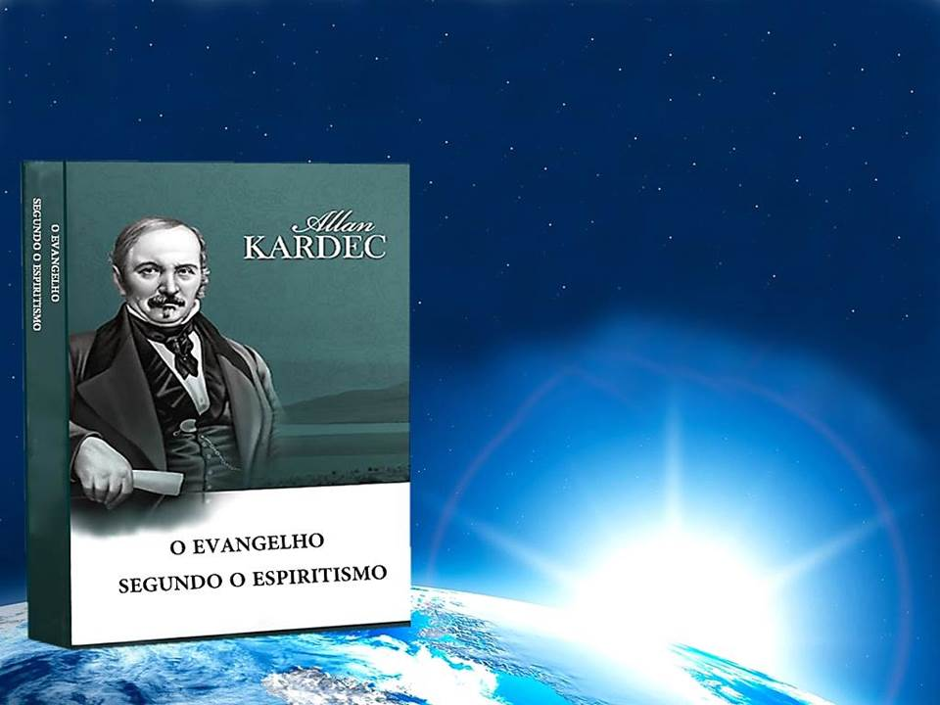
ESTUDO METÓDICO
O EVANGELHO SEGUNDO O ESPIRITISMO
CAPÍTULO XVIII
MUITOS OS
CHAMADOS, POUCOS OS ESCOLHIDOS
A PORTA ESTREITA

Slide 2
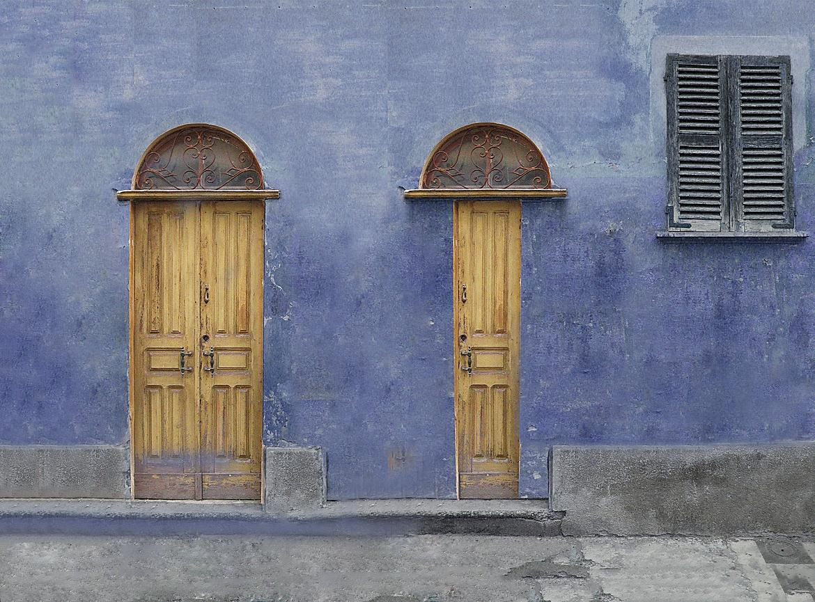
RECOMENDAÇÃO DE JESUS
(Mateus, 7:13-14)
ESPAÇOSO O CAMINHO QUE A ELA CONDUZ.
ENTRAI PELA PORTA ESTREITA!
LARGA É A PORTA DA PERDIÇÃO;

Slide 3

A PORTA LARGA
PORQUE SÃO NUMEROSAS AS MÁS PAIXÕES.
É MAIOR O NÚMERO DOS QUE SEGUEM
O CAMINHO
DO MAL.
É A PORTA
DA PERDIÇÃO.

Slide 4

A PORTA ESTREITA
EXIGE GRANDE ESFORÇOS
PARA TRANSPÔ-LA.
DEVE-SE VENCER AS MÁS
TENDÊNCIAS.
É O ÚNICO CAMINHO QUE NOS
CONDUZIRÁ A DEUS.
É A PORTA DA SALVAÇÃO.

Slide 5

O QUE ACONTECE AOS QUE
ELEGEM A PORTA LARGA

Slide 6

O TEMPO E A
DOR OS CONDUZIRÃO
AO CAMINHO DA
PORTA ESTREITA,
EM REGIME DE MISERICÓRDIA
DIVINA.
NENHUMA OVELHA
SE PERDERÁ
NO REBANHO
DO SENHOR.

Slide 7

A LEI DO PROGRESSO
IMPULSIONADO POR ESTA LEI,
O HOMEM CEDERÁ À NECESSIDADE DE EVOLUIR E DE SEGUIR O CAMINHO QUE CONDUZ À PORTA ESTREITA.

Slide 8
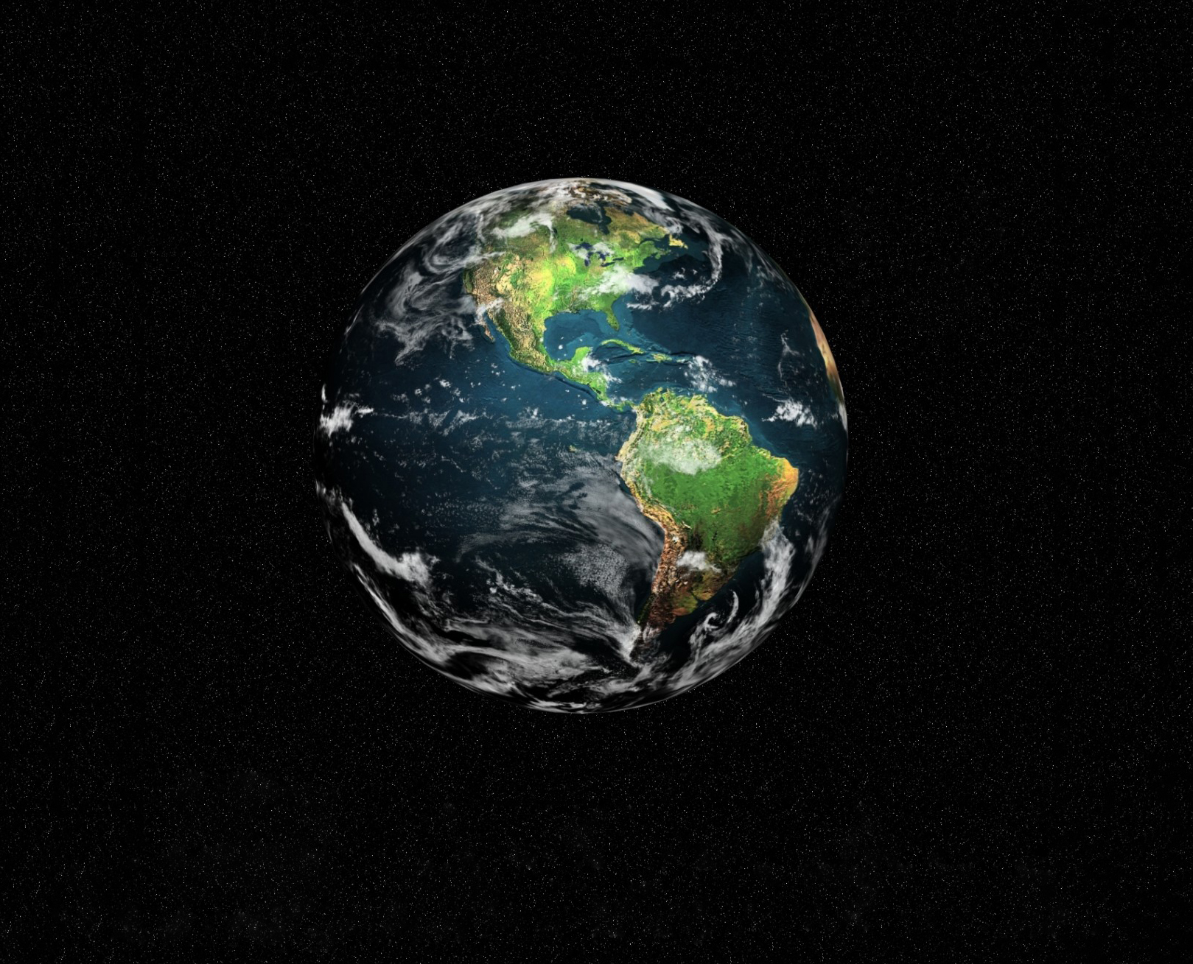
ESTADO ATUAL DA TERRA
DESTACAM: PAIXÕES GROSSEIRAS,
MALDADES, MISÉRIAS E ENFERMIDADES.
AINDA PREDOMINA O MAL.
MUNDO INFERIOR - PROVAS E EXPIAÇÕES.

Slide 9

CAUSAS DAS DIFICULDADES
ESTÁGIO EVOLUTIVO EM QUE SE
ENCONTRA A HUMANIDADE.
VIVEMOS NO PRESENTE O REFLEXO
DO NOSSO PASSADO.
RESGATE DE DELITOS COMETIDOS
EM EXISTÊNCIA ANTERIORES.

Slide 10
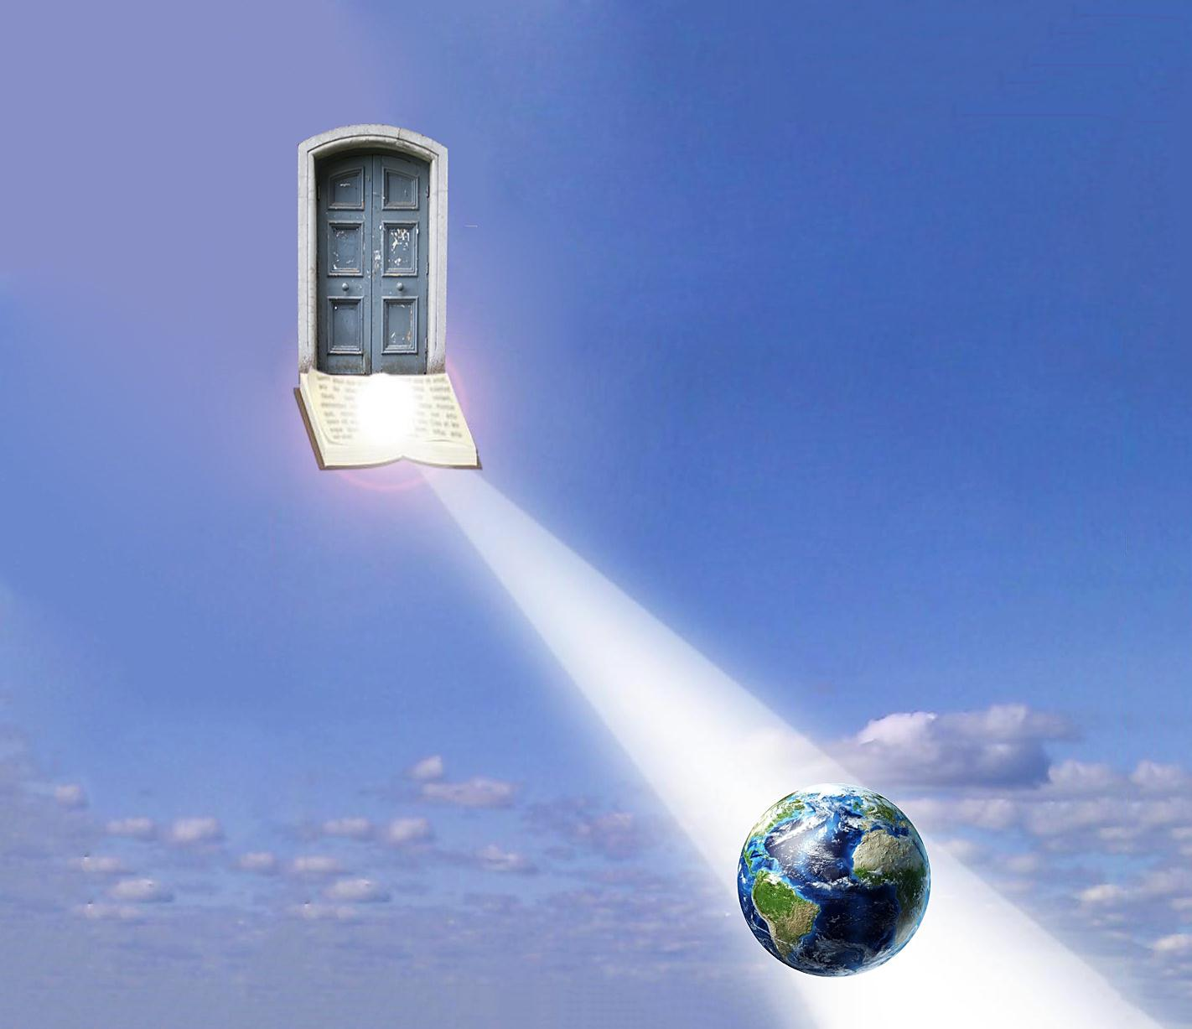
A TRANSFORMAÇÃO
DA TERRA
QUANDO O PLANETA SE ACHAR
TRANSFORMADO, A PORTA ESTREITA
DO BEM SE TORNARÁ LARGA,
POIS SERÁ A MAIS FREQUENTADA.
PASSARÁ DE MUNDO DE EXPIAÇÃO
A MUNDO DE REGENERAÇÃO.

Slide 11

CONTRIBUIÇÃO DO ESPIRITISMO
TRAZ COMPREENSÃO DE TODA
VERDADE E DE TODA SABEDORIA
DAS MÁXIMAS DO CRISTO.
ESCLARECE SOBRE A ANTERIORIDADE DA ALMA, PLURALIDADE DAS EXISTÊNCIAS E
DOS MUNDOS, ALARGANDO A COMPREENSÃO.
FAZ LUZ SOBRE OS PONTOS
MAIS OBSCUROS DA FÉ.

Slide 12

A CAMINHADA EVOLUTIVA
CONFORME O HOMEM VAI EVOLUINDO,
TOMA CONSCIÊNCIA DA NECESSIDADE
DE PRATICAR O BEM E MENOS DIFÍCIL
SE TORNA SEGUIR ESSE CAMINHO.

Slide 13

REFLEXÕES
IDEALIZAR UM OBJETIVO PARA CONTEÚDO.
COMENTAR A IDEIA DE COMPREENSÃO MAIS DIFÍCIL.
EXPOR A IDEIA QUE LHE CAUSOU MAIOR IMPACTO.
PROPOR APLICAÇÕES PRÁTICAS DO TEMA ESTUDADO.

